Slide 1
prerequisite
基本的OO 概念 没有掌握者 请参考
代码大全.pdf
相关的的内容
  抽象数据类型
  面向对象设计
如果真的想从事编程
非常重要 ！！！
如果你不打算编程
…..….问问自己打算做什么………

Slide 2
OO设计原则 SOLID原则
五个简单的原则:
单一职责原则
  SRP－－一个类应当只有一个发生变化的原因
开放-封闭原则
  OCP――应当能够改变一个类的环境，而无须改
  变类本身
Liskov替换原则
  LSP――避免造成派生类的方法非法或退化，一
  个基类的用户应当不需要知道这个派生类
依赖关系倒置原则
  DIP――用依赖于接口和抽象类来替代依赖容易
接口隔离原则
  ISP――给一个对象的每一个用户一个接口，这
  个接口仅有用户需要的方法

Slide 3
单一职责原则 SRP
类只需要知道一件事情，它们应当有一个单独的职责，
要点就是当一个类需要改变时，应当只有一个原因。
考虑一下 Figure 6-1，这个类要处理的事情太多了。它知道如何去计算薪水和如何计算税费；知道如何在磁盘上读写它们自己；知道如何它将它们转化成XML或转化回来；知道如何用不同的报表打印它们自己。
你能够嗅到脆弱性的臭味吗？
从 SAX 变成 JDOM，你不得不改变 Employee 类。
将数据库从 Access 变成Oracle，你不得不改变 Employee 类。
改变税费报表的格式，你不得不改变 Employee 类。
Simple is beauty.

Slide 4
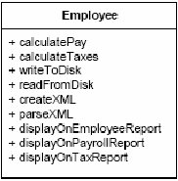
Figure 6-1
返回
public class Employee{
public double calculatePay();
public double calculateTaxes();
public void writeToDisk();
public void readFromDisk();
public String createXML();
public void parseXML(String xml);
public void displayOnEmployeeReport(PrintStream stream);
}
There are Four Type of Resposibilites !!!!

Slide 5
单一职责原则
实际上，我们要拆分所有的概念成为它们自己的类，每一个类有一个且只有一个改变的原因。
➔ Employee 类处理薪水和税费的计算.
➔一个 XML 相关的类处理 Employee 实例和 XML之间的转换.
➔一个 EmployeeDatabase 类处理 Employee 实例和数据库之间的读写.
➔每一个不同类型的报表有一个单独类。
简而言之，需要逻辑概念的拆分，一个可能的结构图如 Figure 6-2 所示：

Slide 6
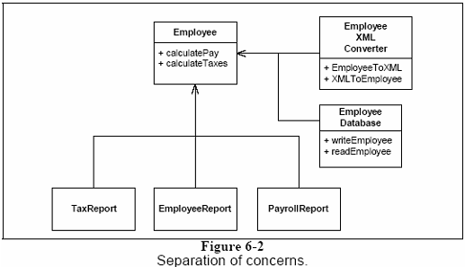
Figure 6-2
返回
使用
使用

Slide 7
单一职责原则
返回
在UML图上找出这个原则的违例是相当容易的，查看那些有一个以上主题范围的依赖关系。
例如使用一个能够将一个对象存储 在磁盘上接口，能够导致一个类将业务规则和持久化问题纠结在一起。

Slide 8
单一职责原则
返回
考虑一下在 Figure 6-3 中的两个图，左边这个将 Persistable 和 Employee 紧紧地结合在一起，所有 Employee 的使用者将不可避免地依赖 Persistable。依赖关系可能不大，但是的确存在在那里了，Persistable
接口的改变将潜在地影响所有 Employee 的使用者.
Figure 6-3 右边的那个分离了 Persistable 接口和 Employee 的依赖关系 。 Persist ableEmployee 的实例能够做为 Employee 传
送到系统其他地方去，而无须留心系统有关的连结。连结的确存在,但是对大多数系统而言已经被隐藏掉了。

Slide 9
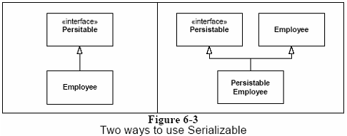
Figure 6-3
返回
业务对象－应当关注业务逻辑而非存储机制

Slide 10
开放-封闭原则 OCP
软件实体(类、模块、函数等)应当对扩展是开放的，对修改是封闭。
这个原则有一个相当详细的定义，但是一个简单的意思是：
应当能 够扩展一个模块的功能而无须改变模块本身。
考虑一下 Figure 6-4 的例子，应用程序使用Employee DB 的数据库Façade(外观模式)来处理 Employee 对象，Facade直接使用数据库的 A PI。
违反了 OCP，因为 EmployeeDB 类的实现的扩展(Chage From Sql Sever to Oracle )将强制要求 Employee 类进行重建。
Employee 类被牢牢地与数据库的API 绑定到了一起，任何包含了Empoyee 类的系统必须也包含 TheDatabase API。

Slide 11
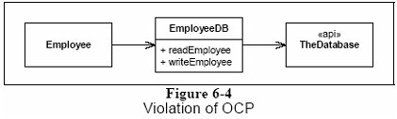
Figure 6-4
返回

Slide 12
开放-封闭原则
给现有的类添加 Unit Test
在一个测试的环境中，我们不需要真正的数据库的改变，我们也不需要仅仅为了单元测试而去创建一个虚构的数据库。
相反地，我们宁愿去改变环境，这样这个测试捕获了Employee 对数据库的所有调用，并且检验那些调用是正确的。

Slide 13
开放-封闭原则
HOW ?
通过将Employee转换成一个接口(interface )来实现它,如 Figure 6-5 所示，接着我们能够创建调用真实的数据库API 或者是支持我们的测试的派生类。
接口将Empolyee 从数据库 API中分离了出来，并允许我们改变有关Employee 的数据库环境而完全不影响 Employee 本身。

Slide 14






开放-封闭原则 (OCP) Example
ShapeData
shapeType : int
SquareData
origin : Point
CircleData
length : float
radius : float
width : float
center : Point
封装变化点
public void drawShape(ShapeData shapeData)
{
switch (shapeData.shapeType)
ShapeManipulator
{
case SQUARE:
drawShape(shapeData : ShapeData)
drawSquare((SquareData)shapeData);
drawCircle(circle : CircleData)
break;
drawSquare(square : SquareData)
case CIRCLE:
drawCircle((CircleData)shapeData);
break;
}
}

Slide 15


开放-封闭原则 (OCP) Example
<<Interface>>
SmartShapeManipulator
ShapeInterface
drawShape(shape : ShapeInterface)
draw()
move()
public void
drawShape(ShapeInterface shape)
{
Circle
Square
shape.draw ();
}
draw()
draw()
move()
move()
Extensible here !!!

Slide 16
开放-封闭原则
在系统中经常违反 OCP的地方是 GUI。
尽管MODEL-VIEW-CONTROLLER (MVC模式)已经被我们所知道了近 30年了，但是我们通常看起来还是不能好好地设计GUI 系统。
通常那些操纵 GUI 、API 的代码被紧紧地绑定到了那些管理和操纵数据的代码上。

Slide 17
开放-封闭原则
考虑一下这个例子，一个非常简单的对话框，它显示雇员的列表。
用户从列表中选择一个雇员，然后点击”Terminate”（解雇）按钮。
我们希望如果没有雇员被选择，“Terminate”按钮是被禁用掉了的。从另外一方面来说，如果我们从列表中选择了一个雇员，”Terminate”按钮将被启用。
当用户点击了”Terminate”按钮，被解雇(terminated)的雇员将不被列表显示，如果没有雇员可选的时候，这个”Terminate”按钮将被禁用。

Slide 18
开放-封闭原则
违反了 OCP 的实现将所有的行为放入一个使用 GUI API 的类中，遵循 OCP 的系统将GUI 的操纵与数据的操纵分离。
Figure 6-6 显示了一个遵循 OCP 的系统，
EmployeeTerminatorModel 管理雇员列表，当用户选择或解雇一个雇员时被通知。
EmployeeTerminatorDialog 管理 GUI，它显示雇员的列表，当一个选择改变或”Terminate”按钮被按下时通知它的控制者。

Slide 19
开放-封闭原则
EmployeeTerminatorModel 负责从列表中真正删除被选择的雇员，也负责检测解雇控制是启用还是禁用，它并不知道这个控制是被按钮的实现的。它只是简单地告诉它相关的视图是否允许用户执行解雇操作。 类似地，尽管这个模型并不知道一个列表框的任何信息，它能够告诉它的视图去清除选择。

Slide 20
开放-封闭原则
这个EmployeeTerminatorDialog是极弱智的，它自己不做决定，也不管理数据。这个EmployeeTerminatorModel操作它的字符串和使对话框能够响应操作。如果用户用对话框交互，它只是通过调用 EmployeeTerminatorController 中的方法，简单地告诉它的控制者什么操作在进行，消息被传送到接下来解释和具体操作的模型中。

Slide 21
开放-封闭原则
Listing 6-1到Listing 6-4是以上结构的 Java 实现，这两个接口并没有什么让人惊奇的。有人可能要问为什么在 EmployeeTerminatorController 中 selectionChanged 与 terminate是分开的函数？为什么 terminate 没有接收 employee 参数？我之所以这样做是为了不让EmployeeTerminatorDialog 去管用户点击了“解雇”按扭需要去做什么之类的事情。
Listing 6-1 Listing 6-2 Listing 6-3 Listing 6-4

Slide 22
开放-封闭原则
Emp loyeeTerminatorModel 是非常明晰的，在构造函数初始化中它发送雇员的列表给视图、清除了选择并禁用了“解雇”命令。当对话框通过调用 selectionchange 方法报告了一个选择改变时， 这个模型恰当地启用了“解雇” 按钮并保存了这个选择结果。当对话框调用“解雇”操作时,这个被选择的雇员从列表中删除，这个被修改的列表被送回到了视图，选择被清除掉了，这个解雇按钮被禁用了。

Slide 23
开放-封闭原则
EmployeeTerminatorDialog是其中最复杂的一个类，幸运的是，这种复杂性只是跟使用 GUI 各种控件有关，而跟系统的业务规则没有关系。它简单地创建了“解雇”按钮和列表框，恰当地把它们组合在一起并做好显示出来的准备。EmployeeTerminatorView 的实现是很容易的，并没有什么地方让人惊奇。

Slide 24
开放-封闭原则
当有选择的变化发生时， model 对象与 dialog 对象以一种有趣的方式进行交互。dialog通过 controller接口向 model 报告所有的选择变化，其中包括当model 调用 clearSelection方法时的变化 。就像你在 Figure 6-7 中看到的一样，当 model 调用在 dialog 上的clearSelection方法时，dialog 是通过调用model 上的 setSelection方法来响应的 。

Slide 25
开放-封闭原则
返回
当你看到了model和dialog的单元测试(unit test)的代码时(分别在Listing 6-5 和Listing 6-6中），你就最能够清楚以上的设计是多么符合OCP原则了。
无须被测试的模块知道其他相关模块的存在的情况下，这些单元测试就可以工作。
TestEmployeeTerminatorModel类测试model的功能时，这个测试假扮了一个EmployeeTerminatorView并捕获所有model可以发送到view的消息，来验证它们的调用是在正确的时机和携带了合适的信息。这是我们知道的有关单元测试的SELF SHUNT模式。

Slide 26
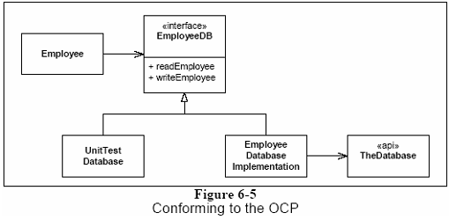
Figure 6-5
返回
新功能扩展了，不需要修改现有代码

Slide 27
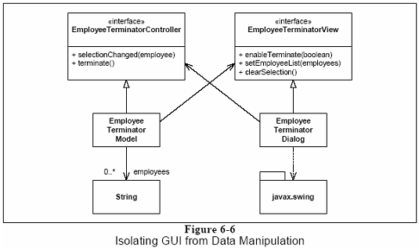
Figure 6-6
返回
返回到OCP 原则
More Views Here

Slide 28
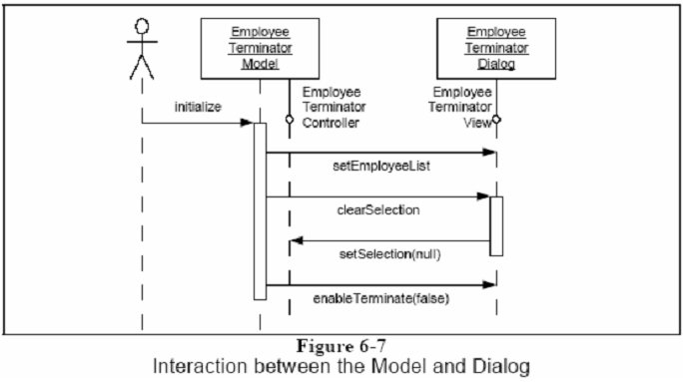
Figure 6-7
返回

Slide 29
Listing 6-1
返回
EmployeeTerminatorView.java
import java.util.Vector;
public interface EmployeeTerminatorView{
void enableTerminate(boolean enable);
void setEmployeeList(Vector employees);
void clearSelection();
}

Slide 30
Listing 6-2
返回
EmployeeTerminatorController.java
public interface EmployeeTerminatorController{
public void selectionChanged(String employee);
public void terminate();
}

Slide 31
Listing 6-3
返回
EmployeeTerminatorModel.java
import java.util.Vector;
public class EmployeeTerminatorModel implements EmployeeTerminatorController{
private EmployeeTerminatorView view;
private Vector employees;
private String selectedEmployee;
public void initialize(Vector employees,EmployeeTerminatorView view)
{
this.employees = employees;
this.View = view;
view.setEmployeeList(employees);
view.enableTerminate(false);
}
//EmployeeTerminatorController interface
pubic void selectionChanged(String employee){
view.enableTerminate(employee != null);
selectedEmployee = employee;
}
public void terminate() {
if (selectedEmployee != null)
employees.remove(selectedEmployee);
view.setEmployeeList(employees);
view.clearSelection();
view.enableTerminate(false);
}
}

Slide 32
Listing 6-4
返回
EmployeeTerminatorDialog.java
import javax.swing.*;
import javax.swing.event.ListSelectionEvent;
import javax.swing.event.ListSelectionListener;
import java.awt.*;
import java.awt.event.ActionEvent;
import java.awt.event.ActionListener;
import java.util.Vector;
public class EmployeeTerminatorDialog implements EmployeeTerminatorView {
private JFrame frame;
private JList listBox;
private JButton terminateButton;
private EmployeeTerminatorController controller;
private Vector employees;
public static final String EMPLOYEE_LIST_NAME = "Employee List";
public static final String TERMINATE_BUTTON_NAME = "Terminate";

Slide 33
Listing 6-4
public void initialize (EmployeeTerminatorController controller) {
this.controller = controller;
initializeEmployeeListBox();
initializeTerminateButton();
initializeContentPane();
}
private void initializeEmployeeListBox()
{
listBox = new JList();
listBox.setName(EMPLOYEE_LIST_NAME);
listBox.addListSelectionListener(new ListSelectionListener() {
public void valueChanged(ListSelectionEvent e)
{
if (!e.getValueIsAdjusting())
controller.selectionChanged(
(String)listBox.getSelectedValue());
}
}
);
}

Slide 34
Listing 6-4
private void initializeTerminateButton() {
terminateButton = new JButton(TERMINATE_BUTTON_NAME);
terminateButton.disable();
terminateButton.setName(TERMINATE_BUTTON_NAME);
terminateButton.addActionListener(
new ActionListener() {
public void actionPerformed(ActionEvent e) {
controller.terminate();
}
}
);
}
private void initializeContentPane() {
frame = new JFrame("Employee List");
frame.getContentPane().setLayout(new FlowLayout());
frame.getContentPane().add(listBox);
frame.getContentPane().add(terminateButton);
frame.getContentPane().setSize(300, 600);
frame.pack();
}

Slide 35
Listing 6-4
返回
public Container getContentPane() {
return frame.getContentPane();
}
public JFrame getFrame() {
return frame;
}
// functions for EmployeeTerminatorView interface
public void enableTerminate(boolean enable) {
terminateButton.setEnabled(enable);
}
public void setEmployeeList(Vector employees) {
this.employees = employees;
listBox.setListData(employees);
frame.pack();
}
public void clearSelection() {
listBox.clearSelection();
}
}

Slide 36
TestEmployeeTerminatorDialog 类也使用了SELF SHUNT 模式，它假扮了一个
TestTerminatorController，它捕获了从dialog 发送到controller 的消息，验证了它们的调用是在正确的时机和包含了合适的数据。这个测试的大部分的工作是检查了这个对话框的组合，它验证了列表框和按钮被正确地创建，验证了假定的功能。

Slide 37
OCP 原则
这个设计遵循了OCP 原则，因为可以改变有关dialog 和model 的周边环境到一个测试环境，而无须dialog 和model 知道它.
考虑一下这个模块的伸缩性术语的意思。
能够轻松地用一个命令行的UI(用户界面)或一个
文本菜单UI 替代这个dialog，这个model 将不知
道这个区别.
能够将model 和dialog 使用RMI 技术放置在不同
的机器上.
能够在不影响其他模块的情况下改变每一个模块
的环境.

Slide 38
最后的、手工的测试
出于完整性的考虑，Listing 6-7 说明了绑定了model
和model 在一起的代码，显示了这个对话框，用这
个模块做为最后的、手工的测试。它允许我们去检
验这个对话框的外观。
这是真正显示对话框的仅有的代码，以前的dialog 单
元测试只是简单地验证了对话框被正确地组合及功
能正确，并没有实际地显示它。

Slide 39
遵循OCP 原则的关键是使用抽象
遵循OCP 原则的机制，模块实现了一个接口并与其他模块通讯。我们能够轻松地改变这个模块的周边环境，因为它们使用了抽象的接口.
为了地遵循OCP 原则，通常只是简单地在编写实际
代码之前编写测试。在所有之前，使用了test-first（测试优先）方法的单元测试被编写。
每一个测试函数首先被编写，接着在模块中编写足
够的代码以让测试功能通过。

Slide 40
Liskov 替换原则(LSP)
派生类型(subtypes)必须可替代它们的基类型(base
types) 的。
在使用基类型的地方，都可以用派生类型替换
LSP原则是指基类的用户为了使用它们的派
生类，应当无须做特别的处理。
  它们应当无须使用instanceof 或向下转型
(Downcast)操作。
  它们根本无须知道有关派生类的事情，甚至无须知道它们是否存在.

Slide 41
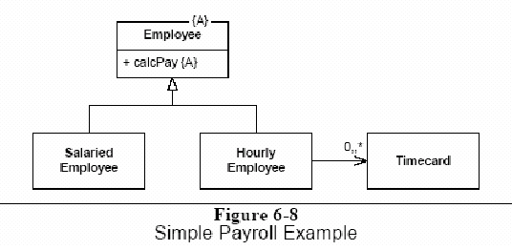
Employee类是抽象的，并且有一个名叫calcPay 的抽象方法。
SalariedEmployee 将实现它并返回雇员的薪水.
HourlyEmployee 将实现它并返回根据本周时间卡汇总后的按小时的费用。

Slide 42
如果我们决定要增加一个VolunteerEmployee 类.将如何实现calcPay 方法呢？
初看好像比较简单，实现返回0 值的calcPay 方法即可.
Public class VolunteerEmployee
extends Employee{
Public double calcPay(){
Rrturn 0;
}
}
VolunteerEmployee 中调用calcPay 方法是任何意义吗
calcPay 返回0 值表示这个方法是有必要被调用的、付费是可能的。
在付费总额为0 的情况下，就产生问题。
因此，也许处理它的最好办法是抛出一个异常，表示这函数并不需要被调用。

Slide 43
Public class VolunteerEmployee
extends Employee{
Public double calcPay(){
Throw new unpayableEmployeeException();
;
}
}
每一次调用calcPay 方法将会抛出一个UnpayableEmloyeeException 异常，
因此要么异常必须被捕获.要么被调用者声明。因此，在一个派生类上的约束已经影响到了基类的用户
更糟糕的是，有的代码现在 是非法的了．
调用VolunteerEmployee 的calcPay 方法是非法的。像这种非法的情况下,异常将被抛出。

Slide 44

为了使它合法，将这个调用放入到一个try/catch 语句块中
for (int i=0;i<employees.size();i++){
Employee e=(Employee) employees.elementAt(i);
try{
totalPay +=e.calcPay();
}
catch(UnpayableEmployeeException el){
}
}
Ruturn totalPay;

Slide 45

违反了LSP 原则
尝试改成如下所示的代码：
这种做法是相当有问题的，因为现在的代码已经假定在Employee 这个基类上的操作已经创建了对它的一个派生类的明确的引用。
所有这些已经造成的混淆是因为违反了LSP 原则。VolunteerEmployee 不是Employee 可替换的，并且这个奇怪的异常和在if 语句中古怪的instanceof 子句的的结果，都是因为违反了OCP 原则。

Slide 46
什么时候会违反LSP原则
当调用一个派生类上的函数时造成了非法使用的时候
当使用了一个退化的派生类的方法，也就是说什么也没有实现的时候
在这两种情况下，你可以说在派生类中这个
函数是没有意义的，并且这是一个最后能导
致异常和instanceof 测试的LSP 原则的违例。

Slide 47
正确的解决方案
Volunteers（志愿者）不是雇员，在它们上面
调用calcPay 方法是没有意义的，因此它们不
应当从Employee 派生出来，它们不需要使用
calcPay 函数。

Slide 48
依赖关系倒置原则（ＤＩＰ）
不要依赖那些容易变化的具体类：
A ．高层模块不应当依赖低层模块，应当依赖于抽象。
B ．抽象不应当依赖于细节，细节应当依赖于抽象。
如果要继承一个类，从一个抽象类继承。
如果要持有一个类的引用，持有抽象的类引用。
如果要调用一个函数，对抽象函数调用。
封装变化点 Again

Slide 49
为什么要遵循ＤＩＰ原则
遵循这个原则将减少软件变化对系统的影响
一般来说，抽象类和接口的改变远不及它们派生出来的具体的类改变频繁。
因此，我们依赖抽象(指抽象类和接口)而不是具体的实现。
是否完全不能使用具体类？

Slide 50
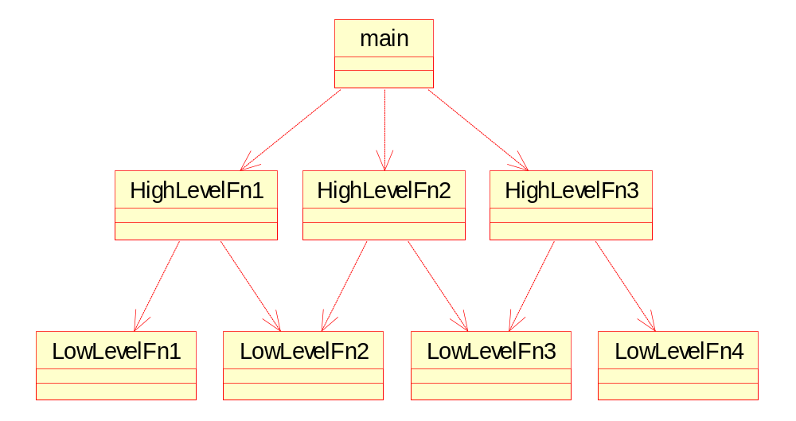
The Dependency Inversion Principle (DIP) Example
Dependency Structure of a Procedural Architecture

Slide 51
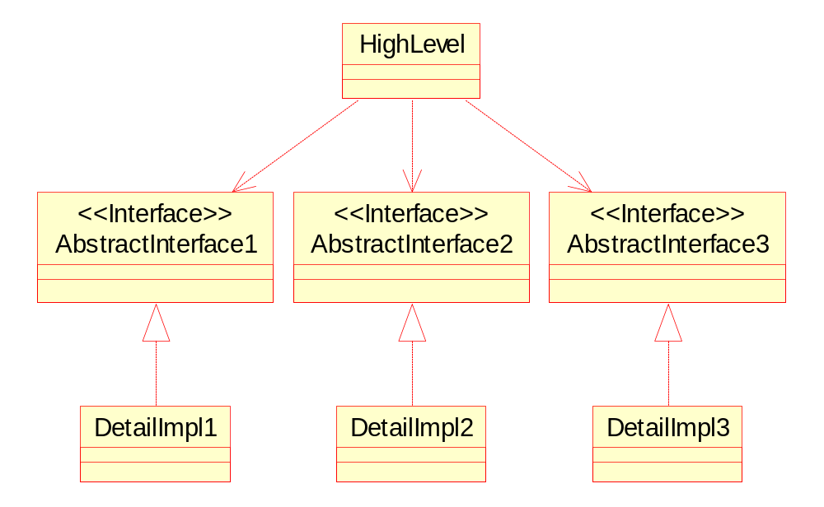
The Dependency Inversion Principle (DIP) Example
Dependency Structure of an Object Oriented Architecture

Slide 52
ＤＩＰ原则不代表不能用具体的类
依赖不会发生改变或变化不多的具体的类是安全的
应当做的是避免依赖容易变化的具体类，正在开发的具体的类．
检查：顺着一个UML 图中的每一个箭头，确认每个箭头指向的是一个接口或一个抽象的类。
如果是具体类，且被依赖的具体类是容易变化的，就违反了DIP 原则的．

Slide 53
接口隔离原则（ISP）
客户不应当依赖那些它们根本不用的方法
胖类(fat class)，是有着成堆的方法的类,而在系统中并不需要如此多的方法.可能只调用2,3个。

Slide 54
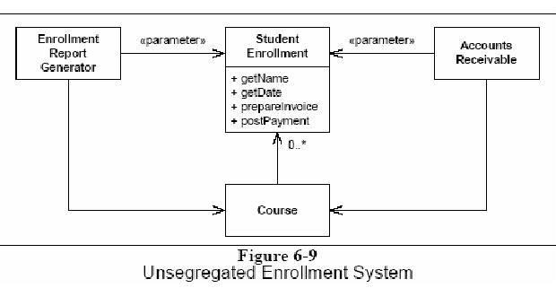
构造型
构造型
注册
系统
的
教程
该图显示了StuentEnrollment 的类的两个客户。EnrollmentReportGenerator 并不调用prepareInvoice 或postPayment 方法；
AccountsReceivable 并不调用getName 和getDate 方法

Slide 55
接口隔离原则（ISP）
假如稍微有一些需求变化，要求我们为postPayment 方法增加一个新的参数。
对StudentEnrollment 声明的改变将强迫我们将EnrollmentReportGenerator 类重新编译和重新部署。
但是EnrollmentReportGenerator 就根本不关心postPayment方法.

Slide 56
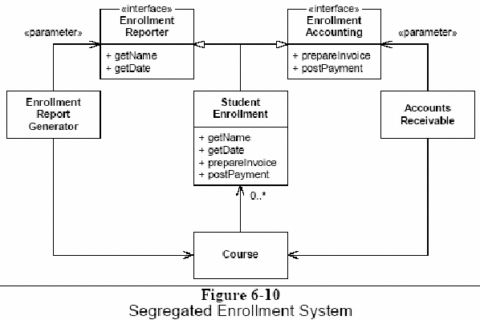
接口隔离原则（ISP）

Slide 57
接口隔离原则（ISP）
通过遵循一个简单的规则，我们就能够防止这种不幸的依赖。给用户一些仅有他们需要的方法的接口
Figure 6-10 显示了如何应用这种规则。
每一个StudentEnrollment 对象的用户被指定了一个接口，给它们提供了它们感兴趣的方法.
从只改变用户不涉及的方法的方式来保护用户
也从充分了解一个正在使用的对象的实现方面保护用户。

Slide 58
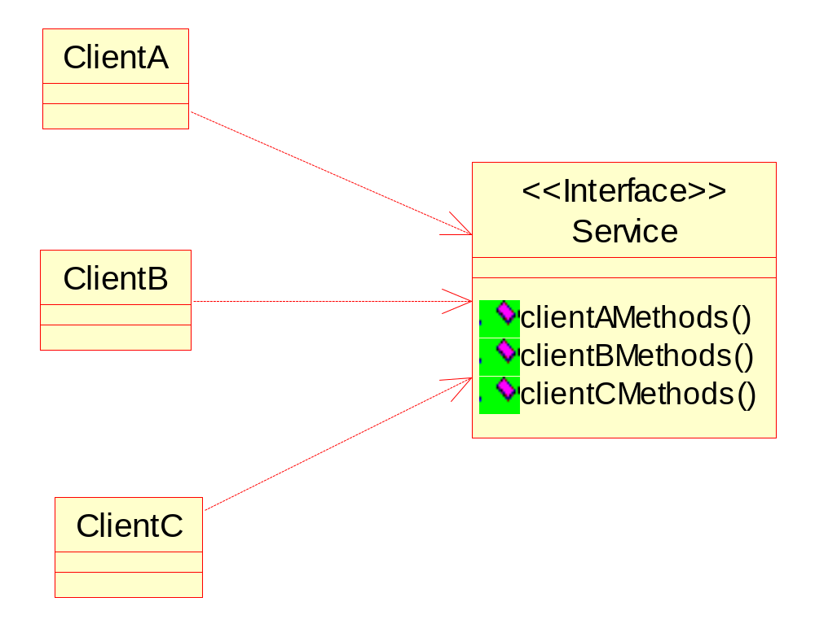
接口隔离原则（ISP）
接口隔离原则（ISP）

Slide 59
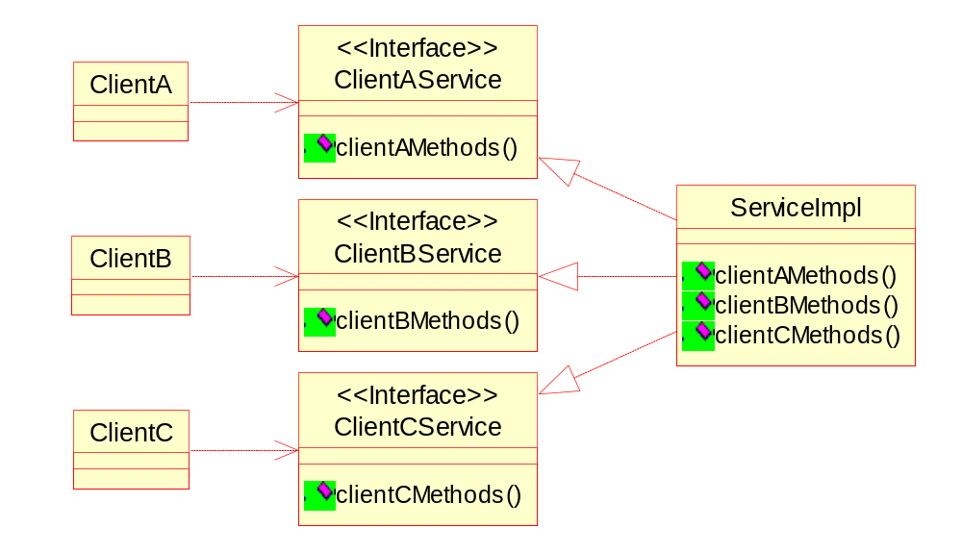
接口隔离原则（ISP）
接口隔离原则（ISP）
具体类实现了这些接口

Slide 60
其他原则
优先使用对象组合
依赖于抽象不要依赖于具体
参考
一些面向对象的设计原则.doc

Slide 61
小结
五个简单的原则:
1、SRP－－一个类应当只有一个发生变化的原因
2、OCP――应当能够改变一个类的环境，而无须改
变类本身
3、LSP――避免造成派生类的方法非法或退化，一
个基类的用户应当不需要知道这个派生类
4 、DIP――用依赖于接口和抽象类来替代依赖容易
变化的具体类
5、ISP――给一个对象的每一个用户一个接口，这
个接口仅有用户需要的方法

Slide 62
小结
什么时候应用这些原则:
应用这些原则的最好方式是与主动性式
(proactively)相对的反应性式(reactively)的方法.
当
第一次觉察到在代码里有一个结构性的问题存
在的时候，或当第一次意识到一个模块的改变
被其他模块影响到了的时候，应当看看是否能
够运用这些原则去解决问题。

Slide 63
Resources: Principles and Patterns
一些面向对象的设计原则.doc
敏捷软件开发 原理模式与实践
Head.First.Object.Oriented.Analysis.and.Design
http://butunclebob.com/ArticleS.UncleBob.PrinciplesOfOod
Head First Design Pattern
http://www.cetus-links.org/oo_patterns.html
http://hillside.net/patterns/patterns.html

Slide 64
Homework
每个同学选一个到两个原则 提交doc 文档和 ppt
参考课件中的文献,和网上的相关文献, 然后做总结。
要求
1.有UML 图 ，用visio绘制
2.有理论分析说明
3.有case代码 ，用csharp,是自己想的例子者请注明,优秀者加分
5.good and bad.ppt

Slide 65
Don’t do THIS
Rather than using patterns to solve problems, they began to look for ways to apply these pattern solutions.

